Slide 1


ARM汇编 – 基础
上海交通大学
https://www.sjtu.edu.cn

Slide 2
版权声明
本内容版权归上海交通大学并行与分布式系统研究所所有
使用者可以将全部或部分本内容免费用于非商业用途
使用者在使用全部或部分本内容时请注明来源
内容来自：上海交通大学并行与分布式系统研究所+材料名字
对于不遵守此声明或者其他违法使用本内容者，将依法保留追究权
本内容的发布采用 Creative Commons Attribution 4.0 License
完整文本：https://creativecommons.org/licenses/by/4.0/legalcode

Slide 3
大纲
为什么学习ARM ISA/汇编
从C语言到汇编语言
理解ARM汇编
理解机器执行

Slide 4
为什么学习ARM ISA/汇编

Slide 5
指令集架构与操作系统
ISA (Instruction Set Architecture)
CPU向软件（应用程序和操作系统）提供的接口
理解软件在CPU上的运行（操作系统设计、程序调试、内存安全等）
操作系统中包含体系结构相关的汇编代码
操作系统启动代码（例如栈未设置）
部分操作C语言无法表达（例如获取系统状态、刷新TLB）
有场景汇编代码比C代码高效很多（例如memcpy）
Notes:
当应用程序运行在CPU上时，CPU会保存诸多状态，比如，程序当前执行到哪条指令 SP 寄存器也没有初始化

Slide 6
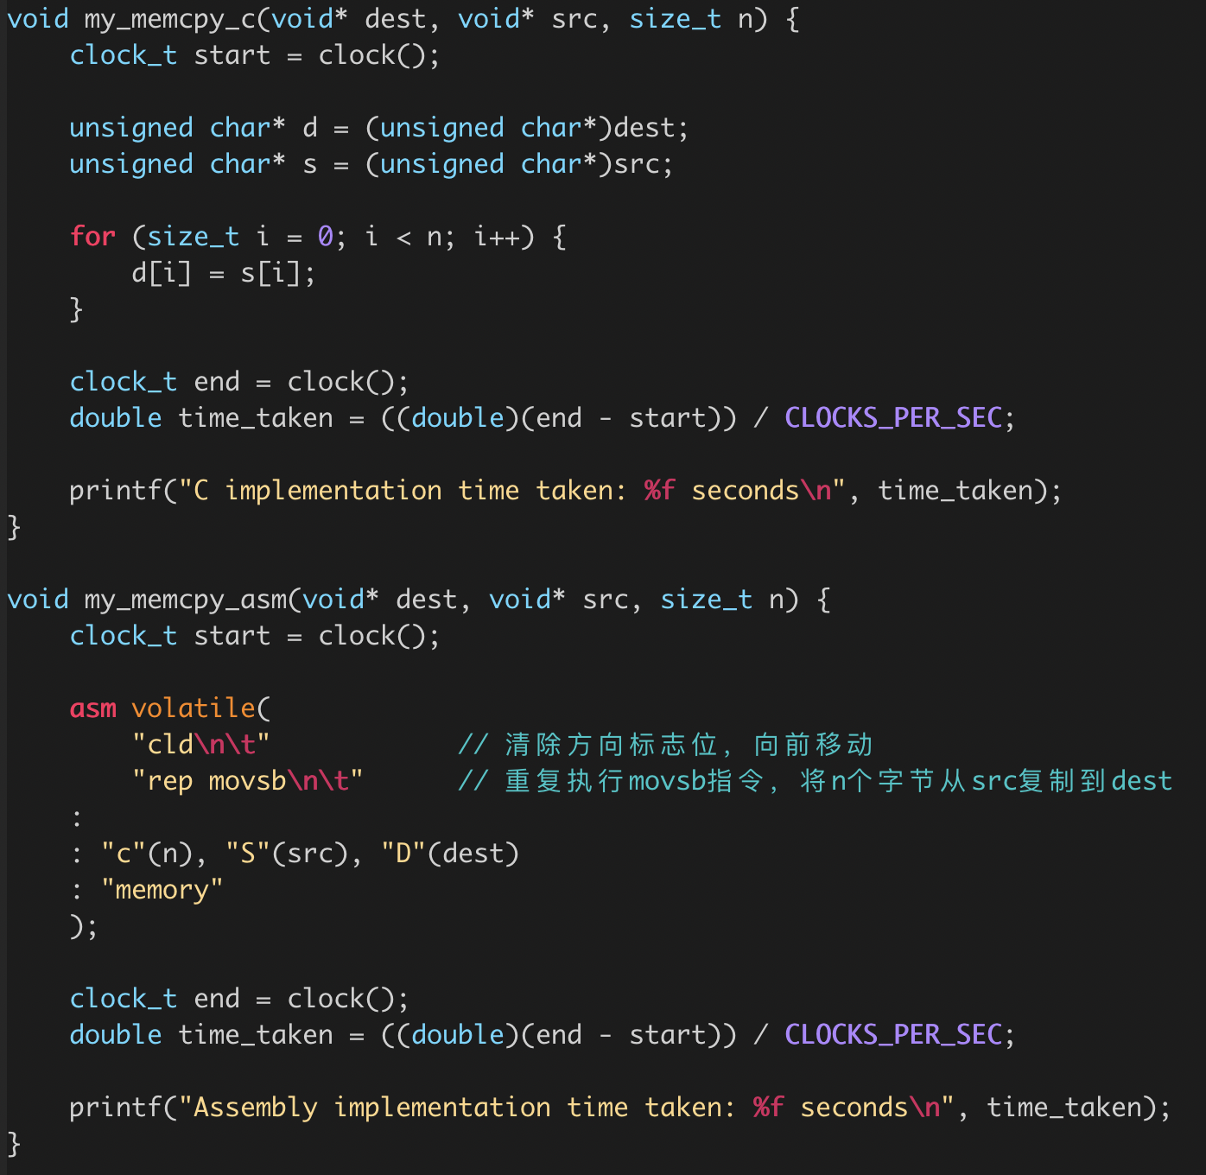
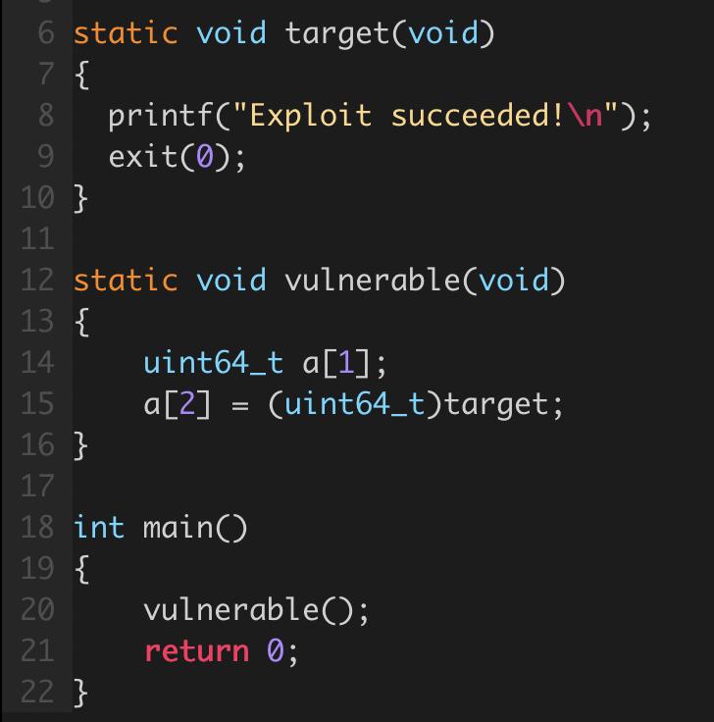
两个简单示例
Memory Copy
ROP

Slide 7
为什么选择ARM
CPU体系结构
x86、ARM、RISC-V、SPARC、LoongArch、…
ARM的应用
终端：手机、平台、智能终端、边缘设备
车载：智能座舱、自动驾驶计算平台
笔记本：Apple
服务器：鲲鹏、亚马逊Graviton、Ampere、NVIDIA Grace
航天：NASA

Slide 8
从C语言到汇编语言

Slide 9
为什么硬件不能直接运行高级语言的源代码
硬件设计
高级语言的表达能力很强
硬件理解高级语言的复杂度过高、难以高效设计
机器指令
格式相对固定
功能相对简单
二进制编码

Slide 10
C代码示例
long mult2(long a, long b)
{
return a * b;
}
//C code in mstore.c
long mult2(long, long);
void multstore(long x, long y, long *dest)
{
long t = mult2(x, y);
*dest = t;
}

Slide 11
编译过程
mstore.c
源程序（文本）
预处理器 (cpp)
mstore.i
经预处理的源程序（文本）
编译器 (cc1)
mstore.s
汇编程序（文本）
汇编器 (as)
mstore.o
可重定向目标程序（二进制）
链接器 (ld)
mstore
可执行目标程序（二进制）

Slide 12
从C程序到二进制编码
//C code in mstore.c long mult2(long, long); void multstore(long x, long y, long *dest) { long t = mult2(x, y); *dest = t; } | //Assembly file in mstore.s multstore: stp x29, x30, [sp, -32]! mov x29, sp str x19, [sp, 16] mov x19, x2 bl mult2 str x0, [x19] ldr x19, [sp, 16] ldp x29, x30, [sp], 32 ret
//Binary code in mstore.o fd 7b be a9 fd 03 00 91 f3 0b 00 f9 f3 03 02 aa 00 00 00 94 60 02 00 f9 f3 0b 40 f9 fd 7b c2 a8 c0 03 5f d6 | //Binary code in mstore fd 7b be a9 fd 03 00 91 f3 0b 00 f9 f3 03 02 aa f0 ff ff 97 60 02 00 f9 f3 0b 40 f9 fd 7b c2 a8 c0 03 5f d6
Notes:
94 （前6个bit表示bl），后面26位表示偏移

Slide 13
从C程序到二进制编码
//C code in mstore.c long mult2(long, long); void multstore(long x, long y, long *dest) { long t = mult2(x, y); *dest = t; } | //Assembly file in mstore.s multstore: stp x29, x30, [sp, -32]! mov x29, sp str x19, [sp, 16] mov x19, x2 bl mult2 str x0, [x19] ldr x19, [sp, 16] ldp x29, x30, [sp], 32 ret
//Binary code in mstore.o fd 7b be a9 fd 03 00 91 f3 0b 00 f9 f3 03 02 aa 00 00 00 94 60 02 00 f9 f3 0b 40 f9 fd 7b c2 a8 c0 03 5f d6 | //Binary code in mstore fd 7b be a9 fd 03 00 91 f3 0b 00 f9 f3 03 02 aa f0 ff ff 97 60 02 00 f9 f3 0b 40 f9 fd 7b c2 a8 c0 03 5f d6
指令
机器码不能直接阅读

Slide 14
从C程序到二进制编码
//C code in mstore.c long mult2(long, long); void multstore(long x, long y, long *dest) { long t = mult2(x, y); *dest = t; } | //Assembly file in mstore.s multstore: stp x29, x30, [sp, -32]! mov x29, sp str x19, [sp, 16] mov x19, x2 bl mult2 str x0, [x19] ldr x19, [sp, 16] ldp x29, x30, [sp], 32 ret
适合阅读
指令

Slide 15
理解ARM汇编

Slide 16
俯瞰指令执行：程序代码在哪
Mulstore程序
fd 7b be a9 fd 03 00 91
f3 0b 00 f9 f3 03 02 aa
f0 ff ff 97 60 02 00 f9
f3 0b 40 f9 fd 7b c2 a8
c0 03 5f d6
CPU
内存
存储（硬盘）

Slide 17
俯瞰指令执行：代码加载
问：谁负责加载程序？
问：谁负责加载OS？
Mulstore程序
fd 7b be a9 fd 03 00 91
f3 0b 00 f9 f3 03 02 aa
f0 ff ff 97 60 02 00 f9
f3 0b 40 f9 fd 7b c2 a8
c0 03 5f d6
CPU
内存
存储（硬盘）
Notes:
CPU不能运行位于存储上的程序

Slide 18
俯瞰指令执行：指令位置
multstore:
stp x29, x30, [sp, -32]!
mov x29, sp
str x19, [sp, 16]
mov x19, x2
bl mult2
str x0, [x19]
ldr x19, [sp, 16]
ldp x29, x30, [sp], 32
ret
Mulstore程序
fd 7b be a9 fd 03 00 91
f3 0b 00 f9 f3 03 02 aa
f0 ff ff 97 60 02 00 f9
f3 0b 40 f9 fd 7b c2 a8
c0 03 5f d6
PC
CPU
内存
存储（硬盘）
Notes:
CPU Cache

Slide 19
俯瞰指令执行：更新PC找到下一条指令
multstore:
stp x29, x30, [sp, -32]!
mov x29, sp
str x19, [sp, 16]
mov x19, x2
bl mult2
str x0, [x19]
ldr x19, [sp, 16]
ldp x29, x30, [sp], 32
ret
Mulstore程序
PC = PC +4
fd 7b be a9 fd 03 00 91
f3 0b 00 f9 f3 03 02 aa
f0 ff ff 97 60 02 00 f9
f3 0b 40 f9 fd 7b c2 a8
c0 03 5f d6
指令定长
PC
CPU
内存
存储（硬盘）
Notes:
ARM RISCV 等长指令
x86加多少呢？

Slide 20
俯瞰指令执行：数据在哪
multstore:
stp x29, x30, [sp, -32]!
mov x29, sp
str x19, [sp, 16]
mov x19, x2
bl mult2
str x0, [x19]
ldr x19, [sp, 16]
ldp x29, x30, [sp], 32
ret
Mulstore程序
fd 7b be a9 fd 03 00 91
f3 0b 00 f9 f3 03 02 aa
f0 ff ff 97 60 02 00 f9
f3 0b 40 f9 fd 7b c2 a8
c0 03 5f d6
data
PC
寄存器
寄存器
寄存器
数据
load/store
data
CPU
数据计算
内存
数据存放
存储（硬盘）
Notes:
程序的数据和代码一样，也会从存储加载到内存中。
CPU负责计算、内存负责存放数据（CPU不能直接访问存储中的数据）。

Slide 21
寄存器数据搬移指令

Slide 22
CPU中的寄存器（ARMv8）
31个64位通用寄存器：处理器内部的高速存储单元
63
31
0
X0
W0
X17
W17
X1
W1
X18
W18
…
X19
W19
X7
W7
…
X8
W8
X28
W28
X9
W9
X29
W29
…
X30
W30
X15
W15
X16
W16
Notes:
寄存器是处理器内部的高速存储单元。
X：64位
W：32位

Slide 23
寄存器间的数据搬移指令
指令格式：mov dst, src
源操作数src可以是：
立即数
寄存器
目的操作数dst必须是寄存器
示例：
mov w0, #1
mov x0, #1
mov x0, w1
mov x0, x1

Slide 24
实例：寄存器间的数据搬移指令
mov w0, #1 立即数->寄存器
mov x0, #1 立即数->寄存器
mov x0, w1 寄存器->寄存器
mov x0, x1 寄存器->寄存器
X0的高32位呢？
X0的高32位呢？
Notes:
注意：高32位清0

Slide 25
算术与逻辑运算指令

Slide 26
算术指令
指令 | 效果 | 描述
add Rd,Rn,Op2 | Rd ← Rn + Op2 | 加
sub Rd,Rn,Op2 | Rd ← Rn - Op2 | 减
mul Rd,Rn,Op2 | Rd ← Rn × Op2 | 乘（smul/umul）
div Rd,Rn,Op2 | Rd ← Rn ÷ Op2 | 除（sdiv/udiv）
neg Rd,Rn | Rd ← -Rn | 取相反数
Notes:
加减法不区分signed、unsigned
乘除法区分。留个大家课后思考。

Slide 27
移位指令
指令 | 效果 | 描述
lsl Rd,Rn,Op2 | Rd ← Rn << Op2 | Logical left shift
lsr Rd,Rn,Op2 | Rd ← Rn >>_{L} Op2 | Logical right shift
最高位被丢弃
寄存器
最低位补0
最高位补0
寄存器
63
0
63
0
lsl
lsr

Slide 28
移位指令
指令 | 效果 | 描述
lsl Rd,Rn,Op2 | Rd ← Rn << Op2 | Logical left shift
lsr Rd,Rn,Op2 | Rd ← Rn >>_{L} Op2 | Logical right shift
asr Rd,Rn,Op2 | Rd ← Rn >>_{A} Op2 | Arithmetic right shift
ror Rd,Rn,Op2 | Rd ← Rn >>_{R} Op2 | Rotate right
最高位按照符号扩展
寄存器
寄存器
63
0
63
0
asr
ror

Slide 29
逻辑运算指令
指令 | 效果 | 描述
eor Rd,Rn,Op2 | Rd ← Rn ^ Op2 | 按位异或
orr Rd,Rn,Op2 | Rd ← Rn | Op2 | 按位或
and Rd,Rn,Op2 | Rd ← Rn & Op2 | 按位与
mvn Rd,Rn | Rd ← ~ Rn | 按位取反

Slide 30
练习
寄存器 | 初始值
X0 | 0xffffffff00000000
X1 | 0x1
X2 | 0x3
指令 | 目标寄存器 | 结果
add x2, x2, x1 | x2
sub x1, x1, #1 | x1
mul x0, x1, x2 | x0
eor x2, x1, x0 | x2
asr x0, x0, #1 | x0
lsr x0, x0, #4 | x0
0x4
0x0
0x3
0xffffffff00000001
0xffffffff80000000
0x0ffffffff0000000

Slide 31
算术运算汇编代码
int arith(long x, long y, long z)
{
long t1 = x ^ y;
long t2 = z * 48;
long t3 = t1 & 0x0F0F0F0F;
long t4 = t2 - t3;
return t4;
}
add | 加
sub | 减
mul | 乘
div | 除
neg | 取反
lsl | 逻辑左移
lsr | 逻辑右移
asr | 算数右移
ror | 循环右移
eor | 按位异或
orr | 按位或
and | 按位与
mvn | 按位取反
eor x0, x0, x1 # t1 = x ^ y
add x2, x2, x2, lsl #1 # z = z * 3
lsl x2, x2, 4 # t2 = z * 16
mov w1, #0x0F0F0F0F # tmp = 0x0F0F0F0F
and x0, x0, x1 # t3 = t1 & const
sub w0, w2, w0 # t4 = t2 – t3
ret # return t4
初始时，寄存器 x0、x1、x2 分别对应变量 x、y、z
Notes:
为什么没有乘法？而是用了位移运算和加法？因为乘法指令慢

Slide 32
Modified Register：修改过的寄存器
add x2, x2, x2, lsl #1
减少指令数量
减少用于存放中间结果的寄存器占用量

Slide 33
Modified Register的常见用法
对操作数进行移位
例子： eor w0, w8, w8, asr #16
对操作数进行位扩展
例子： add x19, x19, w0, sxtw
无符号扩展: uxtb, uxth, uxtw
符号扩展: sxtb, sxth, sxtw
C
w0 = ((w8 >> 16) ^ w8);
C
long x19; int w0; x19 += w0;
Notes:
B 8
H 16
W 32

Slide 34
算术运算汇编代码
int arith(long x, long y, long z)
{
long t1 = x ^ y;
long t2 = z * 48;
long t3 = t1 & 0x0F0F0F0F;
long t4 = t2 - t3;
return t4;
}
add | 加
sub | 减
mul | 乘
div | 除
neg | 取反
lsl | 逻辑左移
lsr | 逻辑右移
asr | 算数右移
ror | 循环右移
eor | 按位异或
orr | 按位或
and | 按位与
mvn | 按位取反
eor x0, x0, x1 # t1 = x ^ y
add x2, x2, x2, lsl #1 # z = z * 3
lsl x2, x2, 4 # t2 = z * 16
mov w1, #0x0F0F0F0F # tmp = 0x0F0F0F0F
and x0, x0, x1 # t3 = t1 & const
sub w0, w2, w0 # t4 = t2 – t3
ret # return t4
初始时，寄存器 x0、x1、x2 分别对应变量 x、y、z
Notes:
When a W register is written, as in the example above, the top 32 bits of the 64-bit register are zeroed.

Slide 35
练习题
初始值
x0 = 000000000000008d x1 = 1234567898765432
x2 = 0000000000000011
add w1, w2, w0, lsl #8 x1 =
add x1, x2, w0, sxtb x1 =
eor x1, x1, x0, lsr #4 x1 =
mov w1, w0 x1 =
0000000000008d11
ffffffffffffff9e
123456789876543a
000000000000008d

Slide 36
访存指令

Slide 37
回顾
multstore:
stp x29, x30, [sp, -32]!
mov x29, sp
str x19, [sp, 16]
mov x19, x2
bl mult2
str x0, [x19]
ldr x19, [sp, 16]
ldp x29, x30, [sp], 32
ret
Mulstore程序
fd 7b be a9 fd 03 00 91
f3 0b 00 f9 f3 03 02 aa
f0 ff ff 97 60 02 00 f9
f3 0b 40 f9 fd 7b c2 a8
c0 03 5f d6
data
计算指令
mov指令
操作CPU内部的数据
PC
寄存器
寄存器
寄存器
数据
load/store
CPU
数据计算
内存
数据存放
存储
Notes:
程序的数据和代码一样，也会从存储加载到内存中。
CPU负责计算、内存负责存放数据（CPU不能直接访问存储中的数据）。

Slide 38
访存指令
指令 | 效果 | 描述
ldr R,addr | R ← mem[addr : addr+R_{s}] | 从内存加载数据到寄存器
str R,addr | mem[addr : addr+R_{s}] ← R | 把寄存器中数据写到内存
mem[a : b] 指地址 a 到地址 b 的内存范围
load/store操作的内存大小由寄存器大小决定：
R_{s}指寄存器的大小（字节数）

Slide 39
处理器视角下的内存
内存可以被视为一个很大的字节数组
数组中每个元素可以由唯一的地址来索引
0xffffffffffff
0xfffffffffffe
0x2
0x1
0x0
… … … …
地址
内容
Q: 一个地址能够存在多大的数据量？

Slide 40
内存地址
将“内存数组”的名称记为M
若addr为要访问的内存地址
M[addr]即为由addr开始的内存单元的内容
addr在这里被用作数组索引
内存单元的大小由上下文决定
addr的具体格式由寻址模式决定

Slide 41
寻址模式
寻址模式是表示内存地址的表达式
基地址模式（索引寻址）
[r_{b}]
基地址加偏移量模式（偏移量寻址）
[r_{b}, offset]

Slide 42
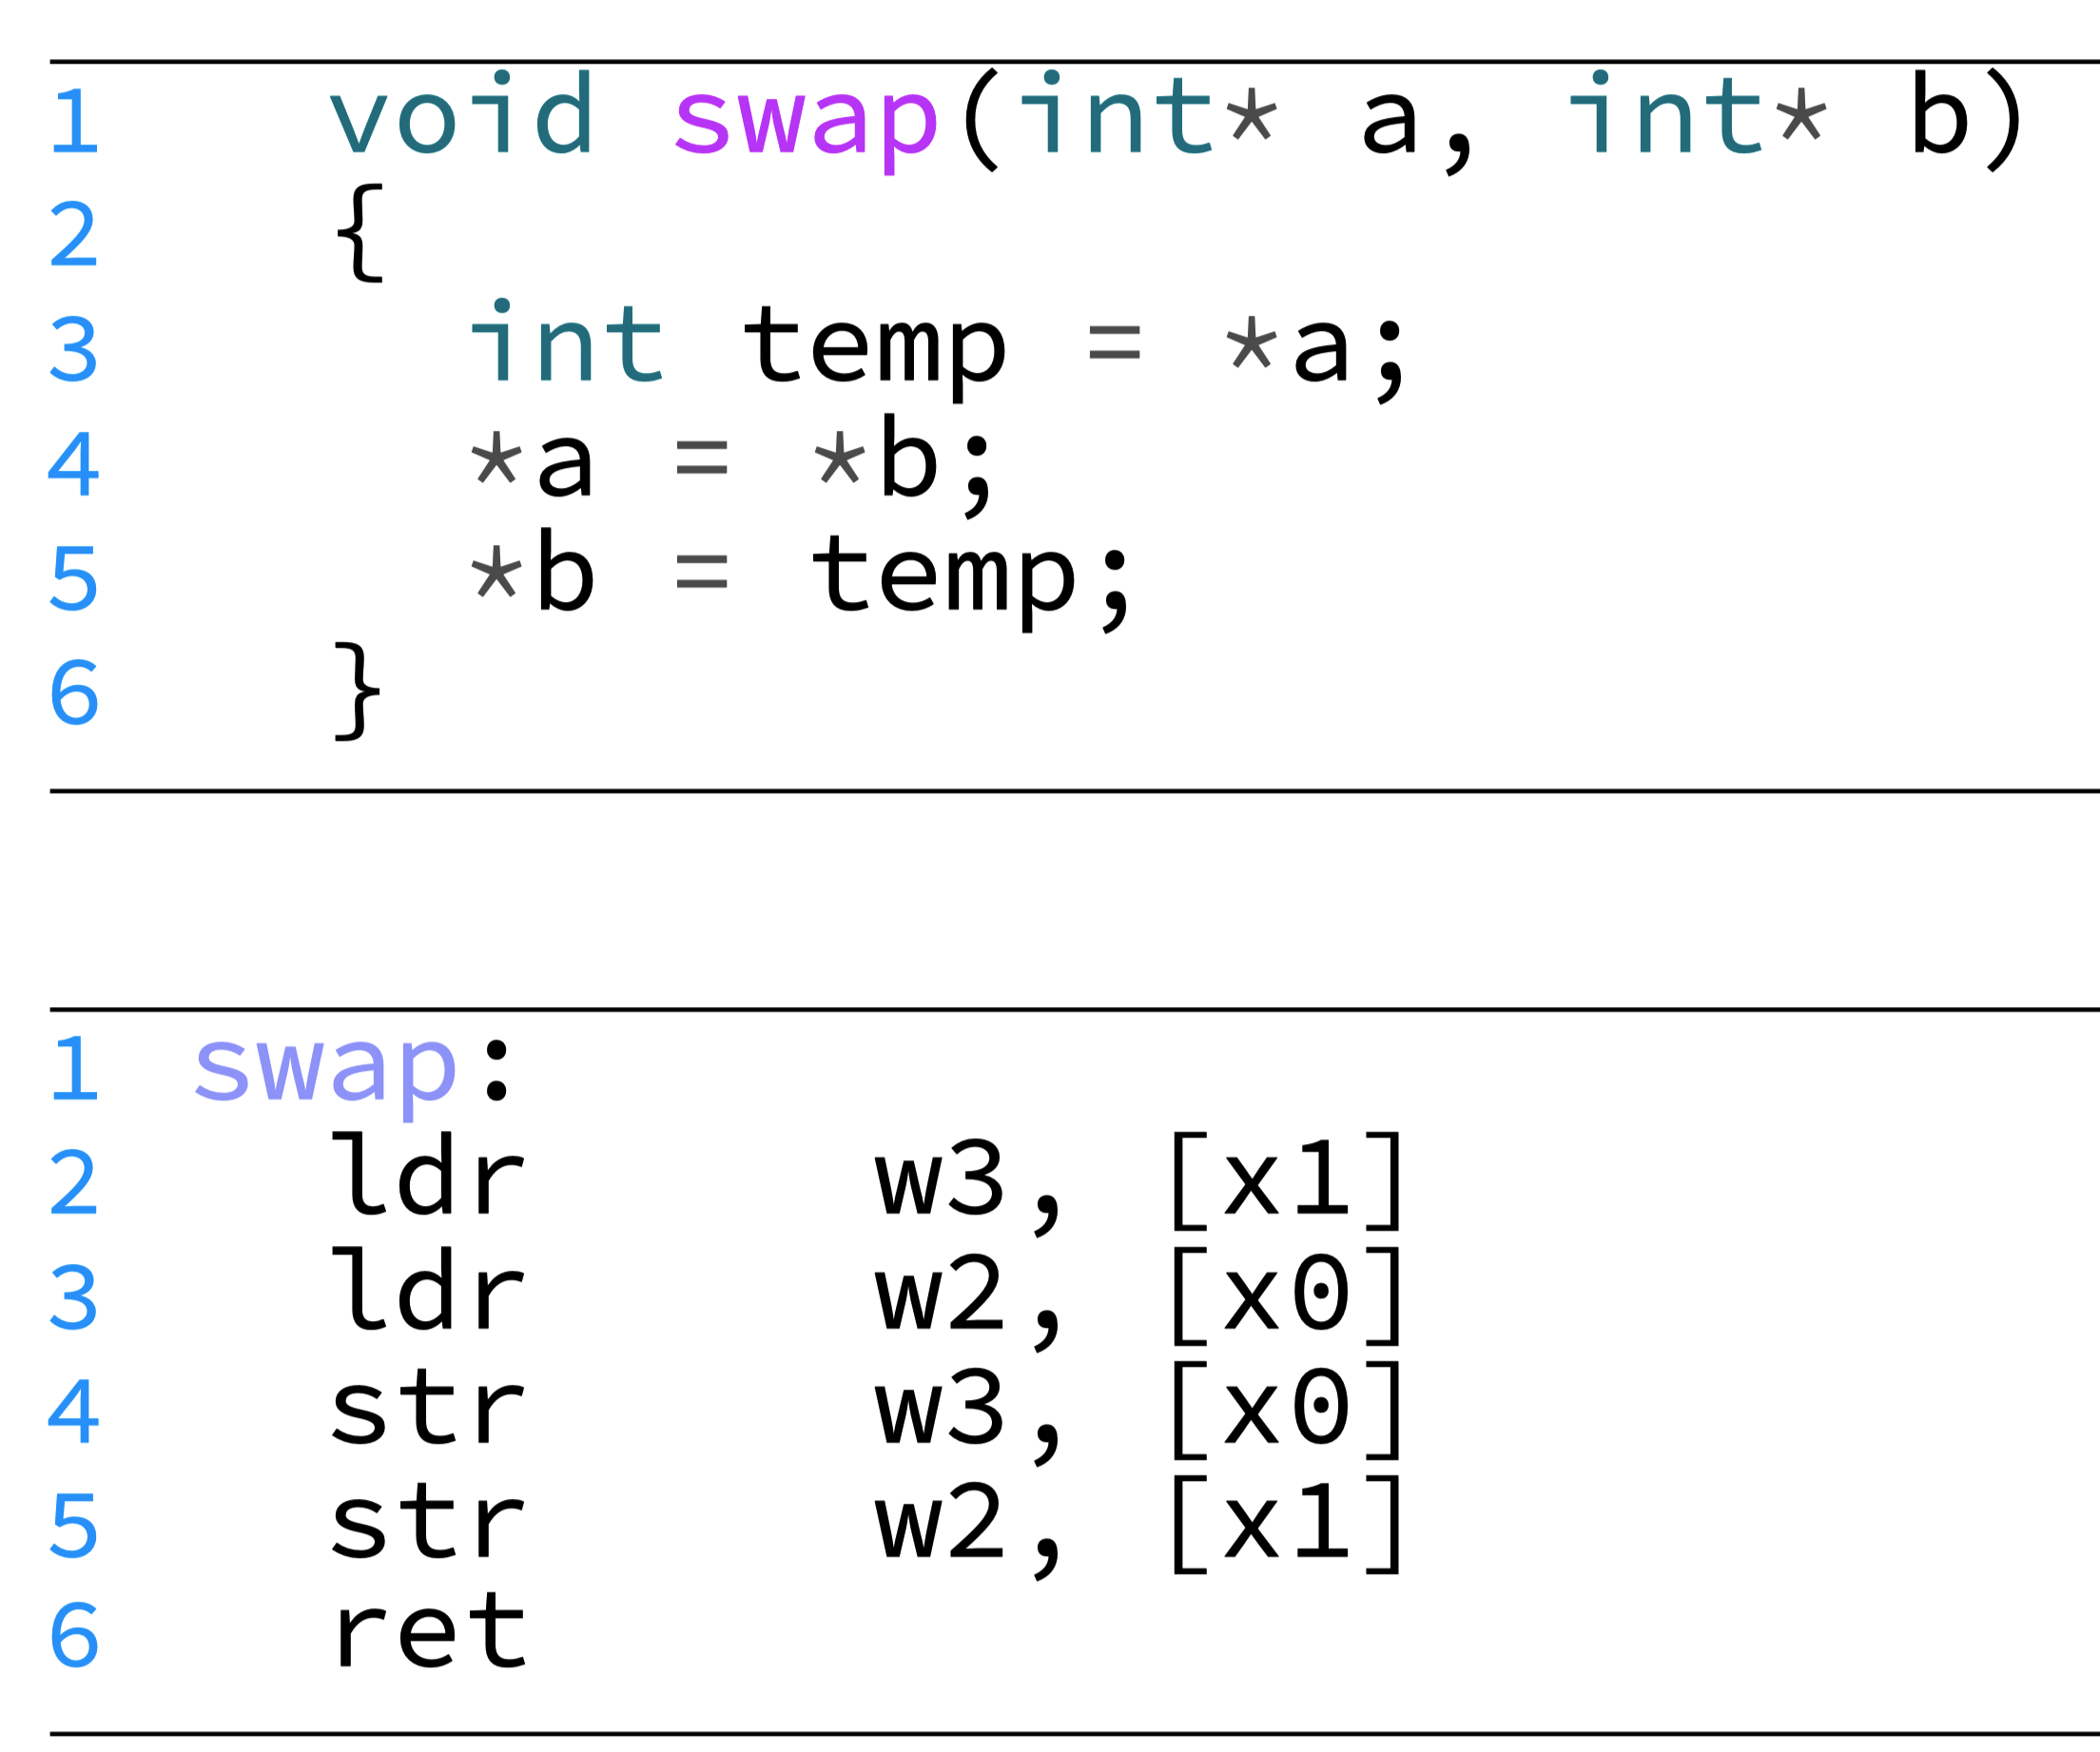
示例：基地址模式
初始时x0、x1
分别对应a、b

Slide 43
基地址加偏移量模式
引用M[r_{b，}Offset]处的数据
基地址寄存器r_{b}：64位通用寄存器
偏移量Offset可以是下列选项之一
立即数 #imm
64位通用寄存器 r_{i}
修改过的寄存器 r_{m}, op，在这里op可以是
移位运算: lsl #3
位扩展: sxtw
ldr w8, [x0, #8]
ldr w9, [x1, x0]
str w9, [x0, x0, lsl #2]
str w9, [x0, w0, sxtw]
Notes:
思考：
imm位数不是任意的
lsl 位数不是任意的，只能是0或2/3
Why？

Slide 44
示例：基地址加偏移量模式
long E[6] ;
假设E是一个长整型数组
E的起始地址存放在x0寄存器中
E的索引 i 存放在x1寄存器中
那么数组元素E[i]的访问在ARM汇编中为：
ldr x2, [x0, x1, lsl #3]
0 | 8 | 16 | 24 | 32 | 40

Slide 45
寻址模式
寻址模式是表示内存地址的表达式
基地址模式（索引寻址）
[r_{b}]
基地址加偏移量模式（偏移量寻址）
[r_{b}, offset]
前索引寻址（寻址操作前更新基地址）
[r_{b}, offset]! r_{b} += Offset; 寻址M[r_{b}]
后索引寻址（寻址操作后更新基地址）
[r_{b}], offset 寻址M[r_{b}]; r_{b} += Offset

Slide 46
练习题
内存地址 | 值
0x100 | 0xFF
0x108 | 0xAB
0x110 | 0x13
0x118 | 0x11
操作 | （地址）值
X0
[X0]
[X0, X1]
[X0, X2, lsl #3]
[X0, #0x18]!
[X0], #0x18
0x100
0xFF
0xAB
寄存器 | 值
X0 | 0x100
X1 | 0x8
X2 | 0x2
(0x110) 0x13
(0x118) 0x11
(0x100) 0xFF
Notes:
hex(256) = 0x100

Slide 47
条件码

Slide 48
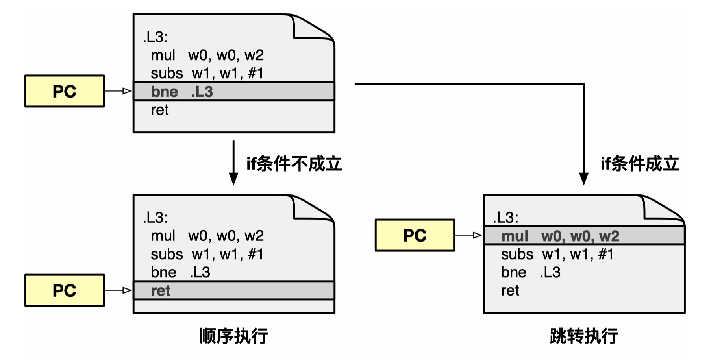
PC更新：顺序执行和跳转执行

Slide 49
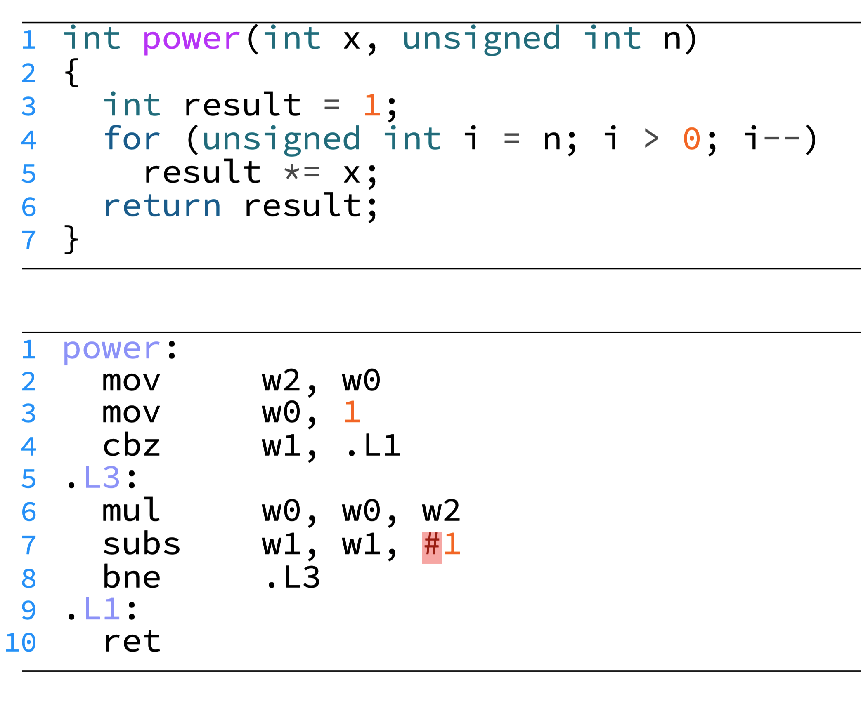
控制流跳转：标签与分支指令
Label仅存在于汇编中（方便阅读）， 二进制代码中没有
Notes:
Label出现在汇编中，不会出现二进制代码中。
“.L3’’ 指示的是 “mul w0, w0, w2’’ 指令的地址， “.L1’’ 指示的是 “ret’’ 指令的地址。

Slide 50
控制流跳转：标签与分支指令
Q：之前的指令的执行状态 如何传递给bne呢？
Notes:
cbz w1, .L1： Compare and Branch on Zero 根据本条指令内置计算的执行状态而非前一条指令的执行状态进行条件判断
bne .L3：它们根据之前指令执行的状态（如结果是否为零、计算过程中是否产 生溢出）来判定自己的条件是否满足，若满足则进行跳转

Slide 51
条件码
条件码是一组标志位的统称
条件码由PSTATE寄存器维护
N（Negative）、Z（Zero）、C（Carry）、V（Overﬂow）
条件码保留之前相关指令的执行状态，这种指令包括：
带有s后缀的算术或逻辑运算指令（如subs、adds）
比较指令
cmp：操作数之差；例如 cmp x0, x1
cmn：操作数之和；例如 cmn x0, x1
tst ：操作数相与；例如 tst x0, x1
Notes:
零标志 Z (Zero)
上一条指令结果为0
负数标志 N (Negative)
上一条指令结果为负数 AArch64 还支持 “cmp’’、“cmn’’ 和 “tst’’ 三个专门的比较指令，它们分别根据操作数之差、操作数之和 和操作数相与的结果修改条件码。

Slide 52
条件码的设置
通过s后缀数据处理指令隐式设置
adds Rd, Rn, Op2
等价于C语言中的: t = a + b
C：当运算产生进位时被设置
Z：当t为0时被设置
N：当t小于0时被设置
V：当运算产生有符号溢出时被设置
(a>0 && b>0 && t<0) || (a<0 && b<0 && t>=0)

Slide 53
条件码的设置
通过比较指令cmp显式设置
cmp Src1, Src2
计算Src1 - Src2，但不存储结果
C：当减法产生借位时被设置
Z：当两个操作数相等时被设置
N：当Src1小于Src2时被设置
V：当运算产生有符号溢出时被设置
(a>0 && b<0 && (a-b)<0) || (a<0 && b>0 && (a-b)>0)

Slide 54
跳转条件
条件 | 条件码组合 | 条件含义
EQ | Z | 相等或为0
NE | ~Z | 不等或非0
MI | N | 负数
PL | ~N | 非负数
LT | N^V | 有符号小于
LE | (N^V)|Z | 有符号小于或等于
GT | ~(N^V)&~Z | 有符号大于
GE | ~(N^V) | 有符号大于或等于
HI | C&~Z | 无符号大于
LS | ~C|Z | 无符号小于或等于
LO | ~C | 无符号小于
Notes:
顾名思义、按需查询、无需死记硬背

Slide 55
跳转指令
直接分支指令
以标签对应的地址作为跳转目标
无条件分支指令 b <label>
有条件分支指令bcond <label>，例如beq，bne，ble
间接分支指令
以寄存器中的地址作为跳转目标
br reg，例如 br x0
Notes:
，直接分支指令以标签对应的地址作为 跳转目标，又进一步分为无条件分支指令b和条件分支指令 bcond（cond 代表具体的条件，例如beq，具体参见表3.3）

Slide 56
实例：Do-while结构的翻译
do
body-statement
while (test-expr)
loop:
body-statement
t = test-expr;
if ( t )
goto loop ;

Slide 57
实例：Do-while结构的翻译
long fact_do(long n)
{
long result = 1;
do {
result *= n;
n = n-1;
} while ( n > 1) ;
return result;
}
long fact_do_goto(long n)
{
long result = 1;
loop:
result *= n;
n = n-1;
if ( n>1)
goto loop;
return result;
}

Slide 58
实例：Do-while结构的翻译
# n in x0
fact_do:
mov x1, x0
mov x0, #1 # result = 1
.L2: # loop:
mul x0, x0, x1 # result *= n
sub x1, #1 # n = n-1
cmp x1, #1 # compare n:1
bgt .L2 # if >, goto loop
ret # return
long fact_do_goto(long n)
{
long result = 1;
loop:
result *= n;
n = n-1;
if ( n>1)
goto loop;
return result;
}

Slide 59
小结
内存
通用寄存器
CPU
地址
X0 | X1 | X2 | X3 | X4 | X5 | X6 | X7
X8 | X9 | X10 | X11 | X12 | X13 | X14 | X15
X16 | X17 | X18 | X19 | X20 | X21 | X22 | X23
X24 | X25 | X26 | X27 | X28 | X29 | X30 | ZR
寄存器数据搬移指令
算术与逻辑运算指令
访存指令
分支指令
数据
63
0
30
29
28
31
27
0
PC
…
…
N
Z
C
V
程序计数器
条件码
掩码、特权级、 执行状态等
指令
程序状态寄存器 PSTATE

